Slide 1

S2 Atividade 3

Slide 2

Nesta atividade precisamos adicionar funcionalidades utilizando JavaScript então vamos ver um pouco sobre variáveis.

Slide 3
O javascript é uma linguagem de trabalho que trabalha muito com variáveis. Variaveis podem ser imaginadas como um espaço que irá armazenar algo e você nomeará este espaço.
Nome do espaço (variável)
Nome do espaço (variável)
Numero1
Texto1
10
“Fe”
Valor dentro do espaço (variável)

Slide 4
Como podemos ver no ultimo slide, as variáveis podem receber diferentes tipos de valores, entre eles os mais utilizados são:
Number — São valores numéricos podendo ser inteiro(int) ou float.
String – São basicamente textos que vem entre aspas para identifica-los
Boolean – Ele irá receber apenas true ou false
10
“fe”
true

Slide 5
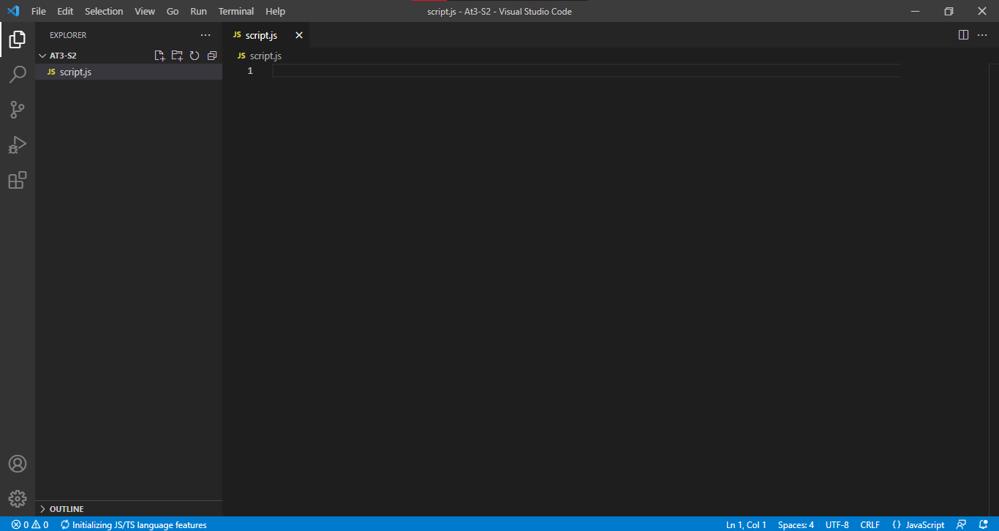
Agora já vimos oque é uma variável e seus tipos, então vamos utilizar ela no javascript. Primeiro vamos criar um arquivo com “.js”

Slide 6
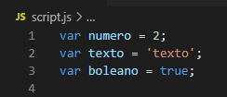
Para criar a variável utilizamos “var” e na frente o nome da variável. Após isso um único sinal de “=“ que para a linguagem seria a mesma coisa que “receber” e na frente colocamos oque a variável irá receber.
Numero
2

Slide 7
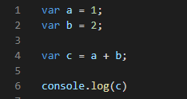
Agora vamos criar uma básica conta entre dois números
“console.log()” Serve para exibir algo no console
C
1 + 2
Então “c” irá receber o número 3

Slide 8
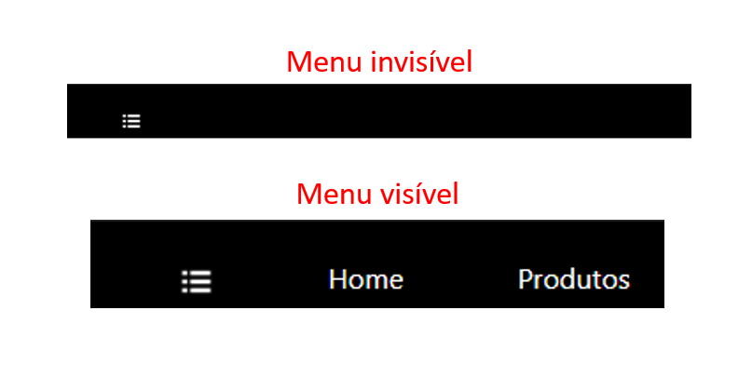
Menu mobile

Slide 9
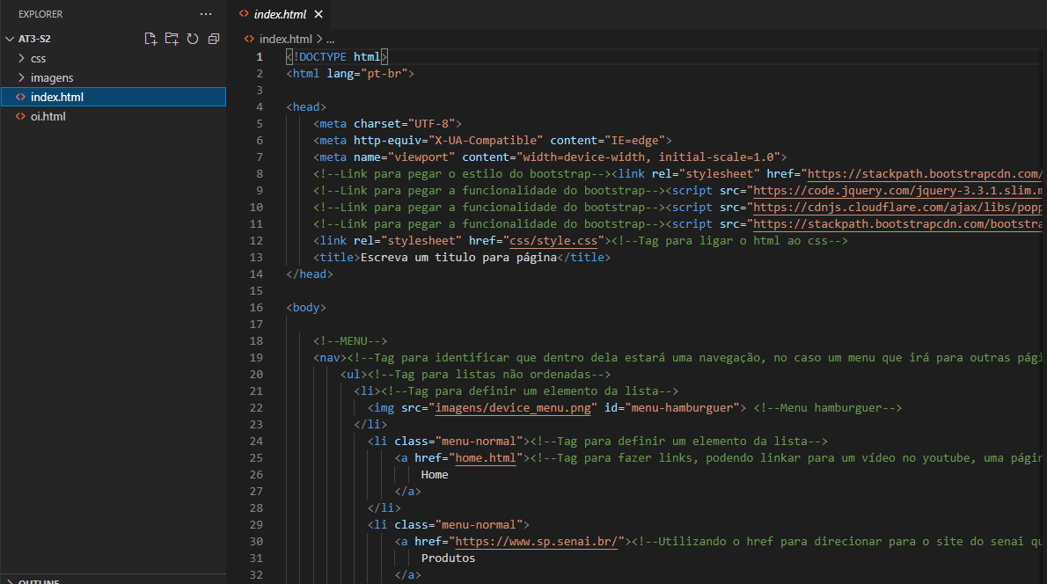
Então vamos começar utilizando o site criado na ultima atividade, para criar um menu responsivo com funcionalidade

Slide 10
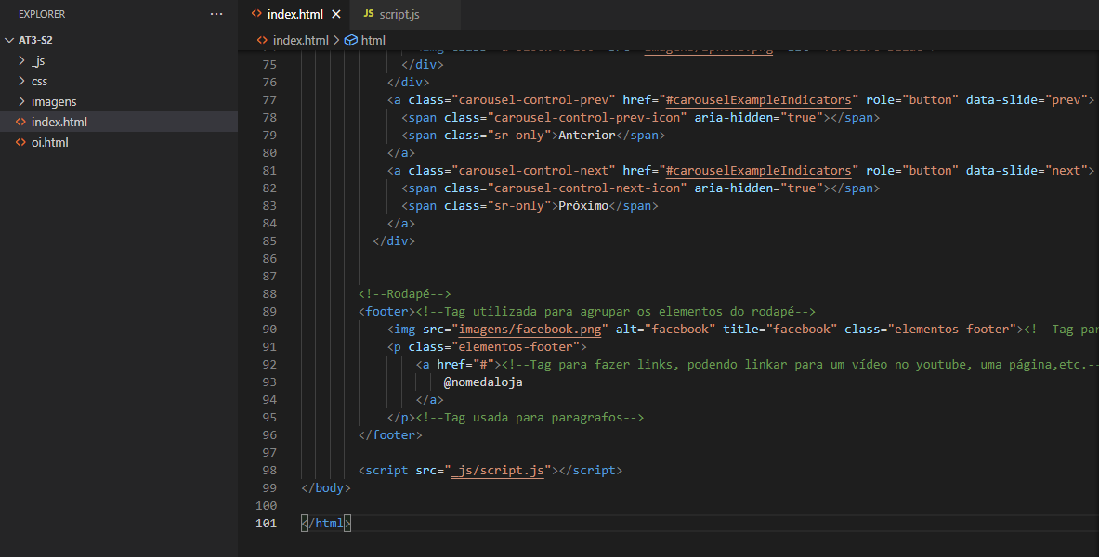
Agora iremos criar uma pasta para armazenar nossos arquivos “.js”, linkando ele com o html também.

Slide 11
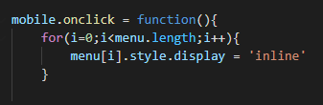
Agora damos funcionalidade para quando clicar no menu hamburguer, irá aparecer o resto do menu.
Ao clicar(onclick) no mobile irá entrar em uma repetição, onde i será igual 0 e haverá um incremento até que seja atinginda a quantidade de elementos na variável menu (usamos o “.length” para saber a quantidade de itens em uma variável. Após isso iremos deixar o display inline (tirando o none para deixar visível) para o elemento da variável menu que tenha índice “i”.
Resumindo a repetição fará com que o índice “i” vá de 0 até quantos itens tiverem na variável, dando estilo inline para cada variável até chegar na ultima.

Slide 12

Resultado:

Slide 13
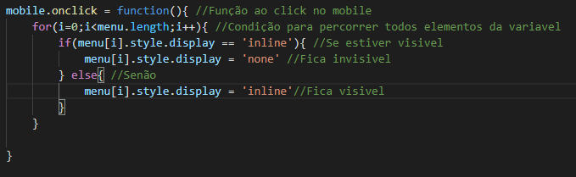
Mas agora precisamos fazer com que ele fique visível e invisível também, utilizando o click. Para isso usamos uma condição para verificar se o menu está visivel ou não.

Slide 14

Resultados
Menu invisível
Menu visível

Slide 15
Alertas

Slide 16
Os alertas podem ser usados de diversas formas, e existem 3 tipos deles:
Alert → Usado para alertas
Confirm → Usado para confirmações
Prompt → Usado para o usuário digitar

Slide 17
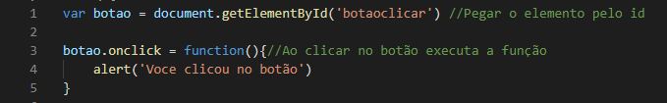
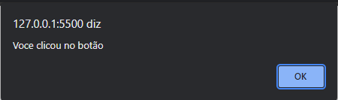
Vamos começar pelo alert. Como o próprio nome diz, ele serve para alertas podendo avisar o usuário sobre algum erro, entre outras coisas.
Exemplo de uso de um alert:
Codificação
Resultado:

Slide 18
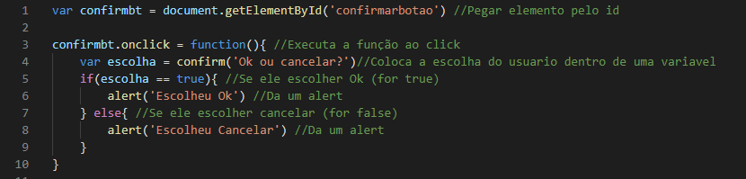
Agora já o confirm ele é usado para confirmar uma ação, e ele irá retornar o valor “false” ou “true”.
Exemplo de uso de um “confirm”:
Codificação

Slide 19
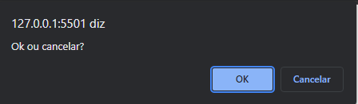
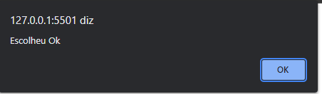
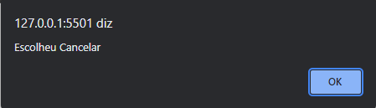
Resultado:
Quando clicar no OK:
Quando clicar no Cancelar:

Slide 20
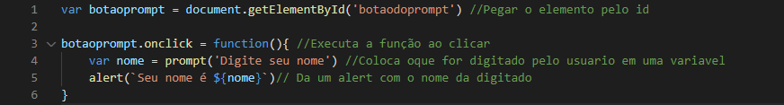
E por fim o uso do “prompt”. Ele é usado para quando queremos retirar informações do usuário que sejam além de duas possibilidades.
Um exemplo do uso do “prompt”:
Codificação

Slide 21
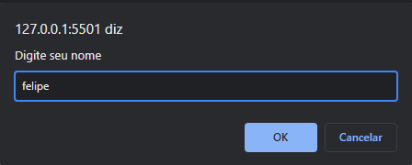

Resultados:

Slide 22
Atividade finalizada!
Utilize os slides como base, acrescente funcionalidades no seu projeto a partir dele!
Qualquer dúvida mande mensagem para o número: (14)998666220

